Slide 1
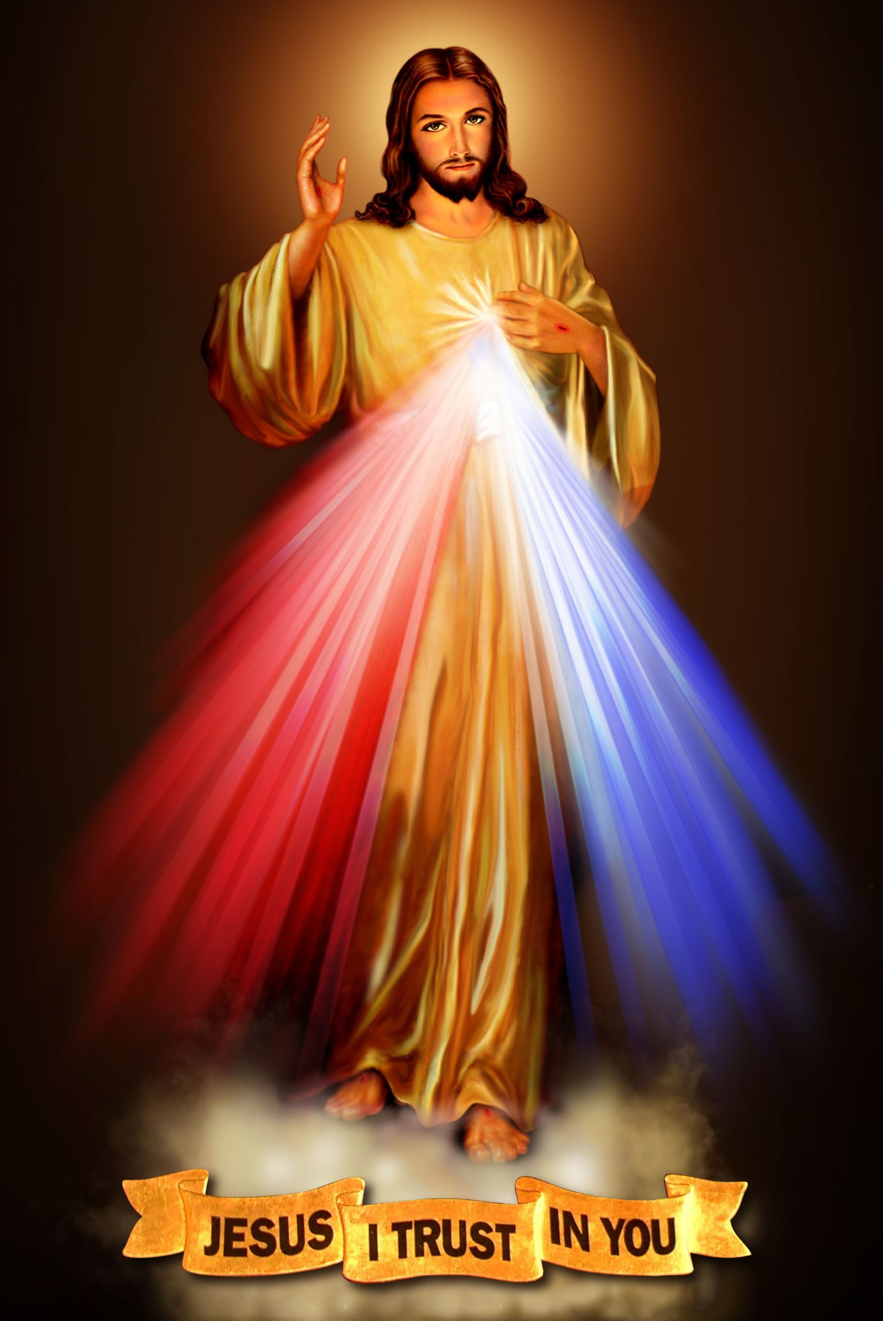
Dung nhan Thương Xót nơi Chúa Kitô Vượt qua
Chiêm Ngắm Dung nhan Thương Xót
Misericodia Vultus
TĐCTT DFW TX Hội Ngộ 2026

Slide 2
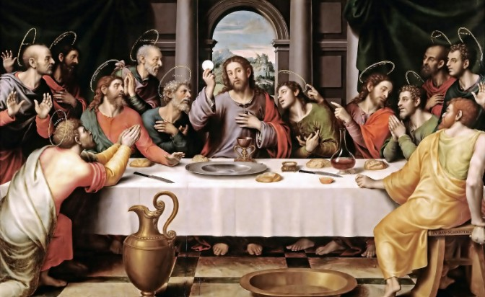
Lễ Vượt Qua là một đại lễ của người Do Thái để kỷ niệm ngày Xuất Hành ra khỏi Ai cập, vượt thoát cảnh nô lệ và được tự do.
Thời Tân Ước, việc cử hành Lễ Vượt Qua có nhiều điểm được thêm vào. Thời ấy, người ta theo một “quy trình thết tiệc”. Đây là lễ hội mừng ngày được tự do, nên người ta sẽ ngả lưng mà dự tiệc và nâng ly bốn lần để biểu lộ niềm vui được tự do.

Slide 3
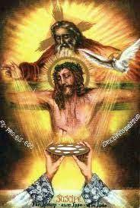
Từ những gì được Tân Ước ghi lại, chúng ta thấy rõ ràng Đức Giê-su đã thiết lập Thánh Lễ ở thời điểm ứng với lần nâng ly rượu thứ ba, tức tuần rượu sau khi dùng xong Tiệc Vượt Qua (1 Cr 11,25).
Chén rượu ấy được hiểu là “chén cứu độ”, và gắn liền với truyền thống của các Ráp-bi về lời hứa thứ ba trong bốn lời hứa cứu chuộc ở Xh 6,6 : “Ta sẽ chuộc các ngươi về.”
Đức Giê-su liên kết chén rượu này với cái chết đem lại Ơn Cứu Độ khi nói, “Chén này là giao ước mới, lập bằng máu Thầy, máu đổ ra vì anh em” (Lc 22,20 ; 1 Cr 11,25).

Slide 4
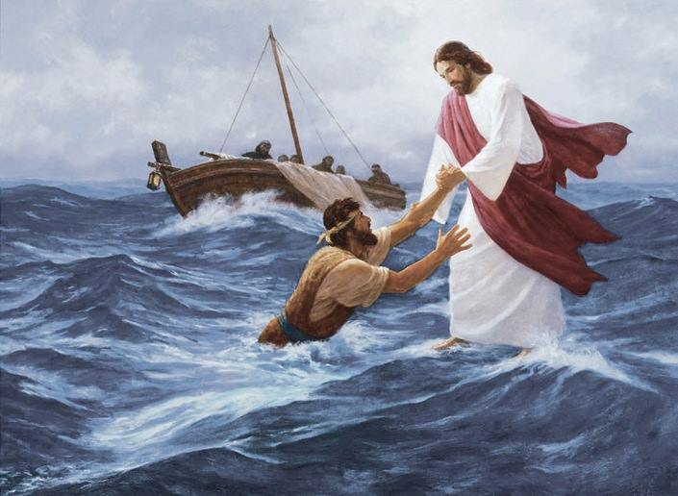
Tuy nhiên, trong Bữa Tiệc Ly, Người không uống tuần rượu thứ tư (Mc 14,25). Chén rượu ấy như thể “chén hoàn tất” (Xh 6,7) vì Thiên Chúa hứa sẽ đưa dân riêng của Người cùng đi với Người.
Như vậy, bữa tiệc chưa kết thúc của Đức Giê-su là một lời cam kết rằng, ơn cứu độ sẽ được hoàn tất trong đại yến tiệc Mê-si-a sẽ đến, khi Người “uống thứ rượu mới trong Nước Thiên Chúa” (Mc 14,25 ; Mt 26,29 ; Kh 3,20 ; 19,6-9). Bữa Tiệc Ly kết thúc với việc hát thánh vịnh 114-118 để tạ ơn Chúa đã giải thoát dân Người.

Slide 5
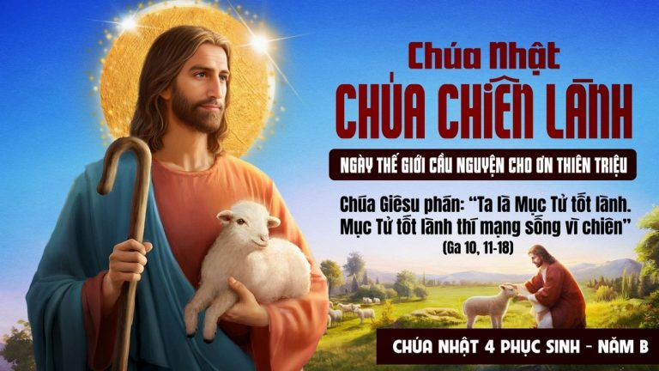
Khi ám chỉ cái chết của Người là hiến lễ, Đức Giê-su so sánh chính Người với Chiên Vượt Qua (Kh 5,12, “Con Chiên đã bị giết”).
Thánh Gio-an Tẩy Giả gọi Người là “Chiên Thiên Chúa” (Ga 1,29.36). Thánh Phao-lô cũng cho biết : “Đức Ki-tô đã chịu hiến tế làm chiên lễ Vượt Qua của chúng ta” (1 Cr 5,7).

Slide 6
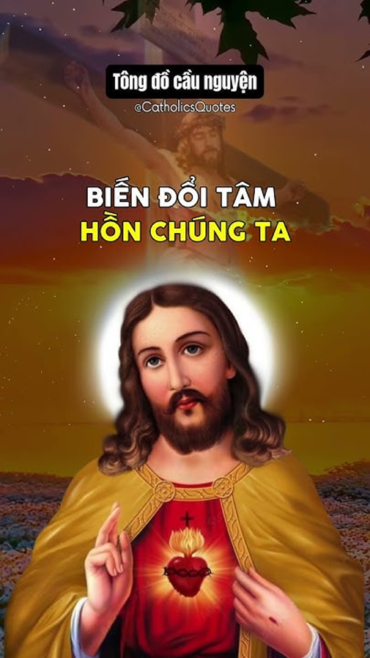
Thánh Phê-rô mô tả con cái Thiên Chúa được cứu chuộc “nhờ bửu huyết của Con Chiên vẹn toàn, vô tỳ tích, là Đức Ki-tô” (1 Pr 1,18)
Đức Ki-tô là Chiên Vượt Qua và là Đấng dẫn đưa chúng ta tới ngày mừng Tiệc Cưới Con Chiên trong cuộc Khải Hoàn Cánh Chung mà Tân Ước loan báo.
Đức Giê-su khổ nạn là nguồn hy vọng cho chúng ta. Ngài nâng đỡ giúp chúng ta vượt lên mọi khó khăn thử thách.

Slide 7
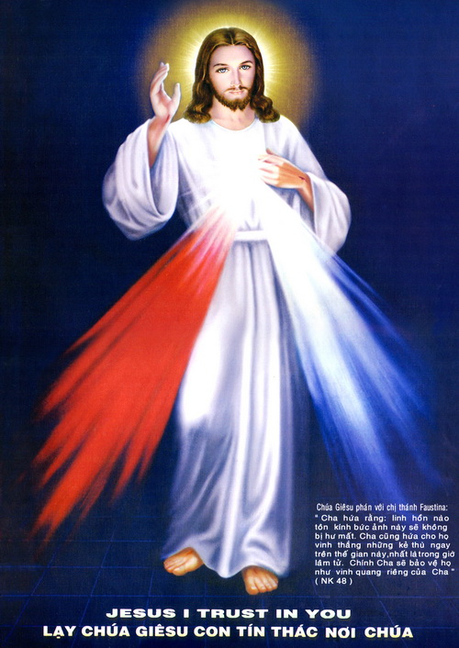
Chúng ta phải luôn ý thức sự hiện diện của Chúa, nhờ đó chúng ta tìm được hạnh phúc và bình an.
Là thành viên của Lòng Chúa Thương Xót, chúng ta có sứ mạng làm chứng và loan truyền về lòng Chúa yêu thương.
Trước hết: củng cố đời sống nội tâm và chuyên chăm cầu nguyện, dành thời gian đọc và suy niệm Tin Mừng.
Kết thân và mời gọi Chúa tham dự trong mọi việc chúng ta làm

Slide 8
Lòng Thương Xót Chúa là ân huệ cuối cùng trước ngày công lý.
Trong Nhật Ký LTX, Thánh Faustina viết:
Ngoài LCXT, không còn nguồn hy vọng nào khác cho nhân loại.
Trước ngày Công Lý, ta hiện đang gởi tới ngày của LTX.
Trước khi đến như một vị thẩm phán công thẳng, Ta sẽ đến như một vị Thánh Quân cùa LTX.

Slide 9
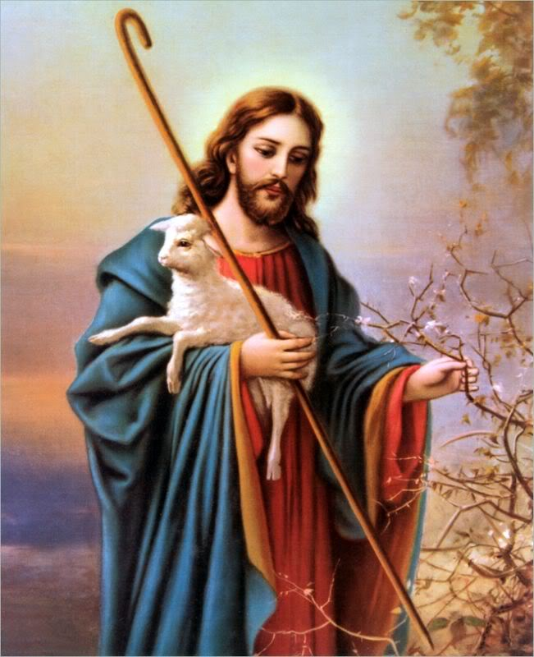
Lòng Thương Xót Chúa là ân huệ cuối cùng trước ngày công lý.
Trong Nhật Ký LTX, Thánh Faustina viết:
Vô phúc cho những ai không nhận ra được thời gian thăm viếng của Ta.
Ai từ chối đi qua cánh cửa LTX, tất phải đi qua cánh cửa Công Lý của Ta.
Ta cho các linh hồn một hy vọng cuối cùng để được cứu thoát, đó là Lễ Tôn Kính Lòng Thương Xót của Ta.

Slide 10
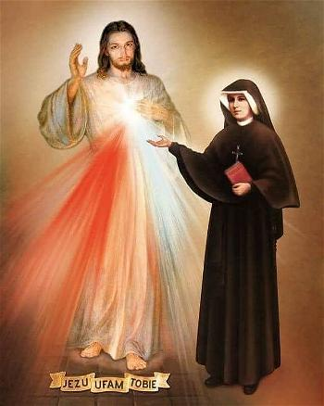
Để có thể hưởng nhờ những ân huệ cuối cùng này, chúng ta cần làm:
Đọc chuỗi LTX mỗi 3 giờ chiều, giờ lưỡi đòng đâm thâu Thánh Tâm Chúa Giê-su.
Làm tuần Cửu Nhật kính Lòng Thương Xót.
Dự đại lễ kính Lòng Thương Xót Chúa để hưởng ơn toàn xá.

Slide 11
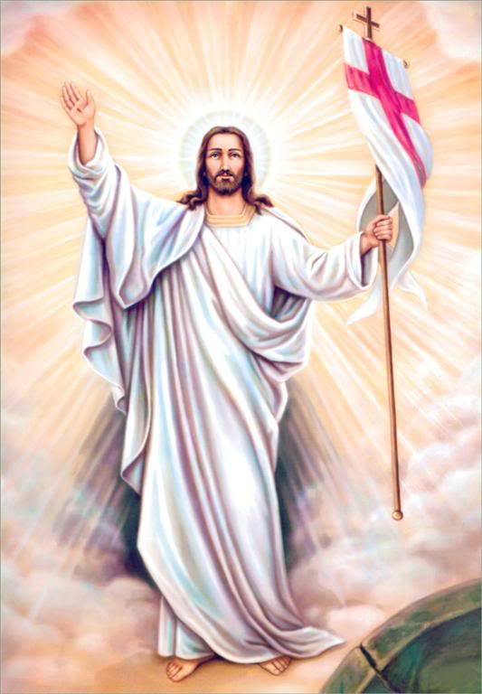
Để có thể hưởng nhờ những ân huệ cuối cùng này, chúng ta cần làm:
Đến tòa hòa giải – Sám hối và dứt khoát từ bỏ tội lỗi.
Rước Lễ - Đón nhận mọi ân sủng của Thánh Thể Chúa.
Thực hành lòng thương xót với mọi người.

